Slide 1
Презентация к занятию во второй младшей группе по окружающему миру тема: «Подарки для медвежонка»
Подготовила воспитатель
Садчикова М.Н.
Детский сад №103 ОАО «РЖД» г.Лиски

Slide 2
Задачи:
Закреплять знания о свойствах материалов, структуре их поверхности; совершенствовать умения различать материалы, производить с ними разные действия.

Slide 3
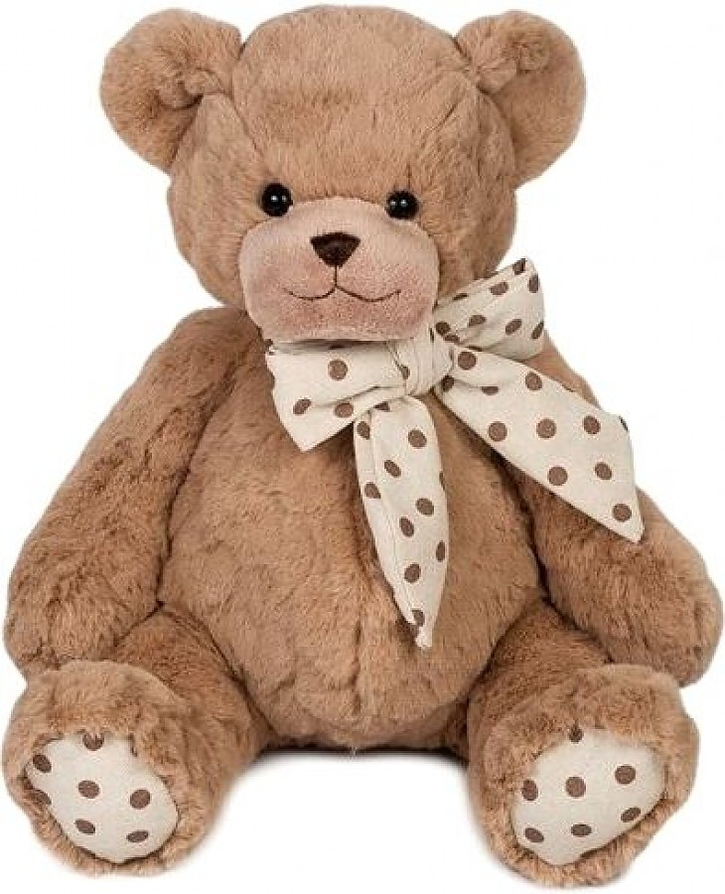
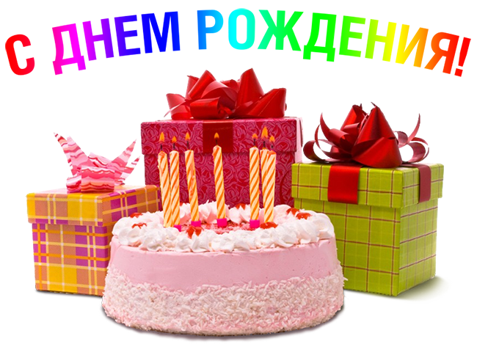

Slide 4
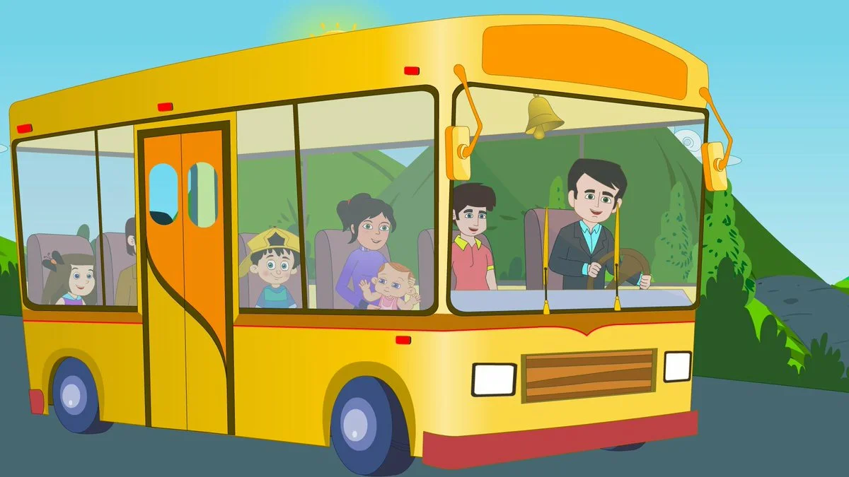

Slide 5
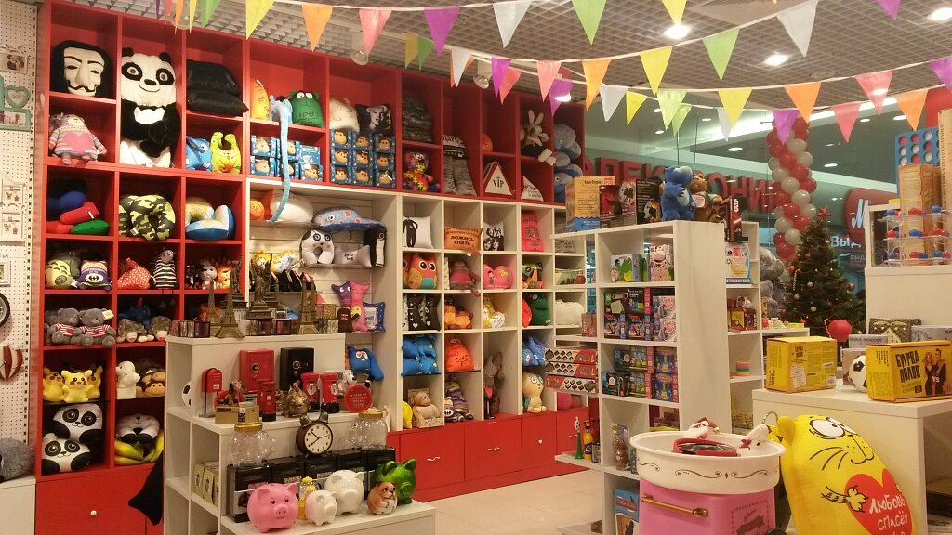

Slide 6
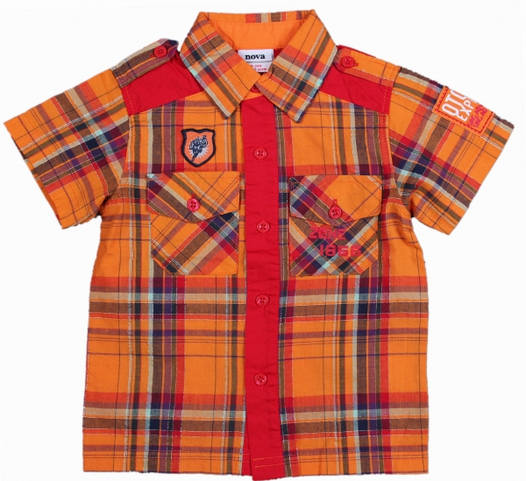


Slide 7
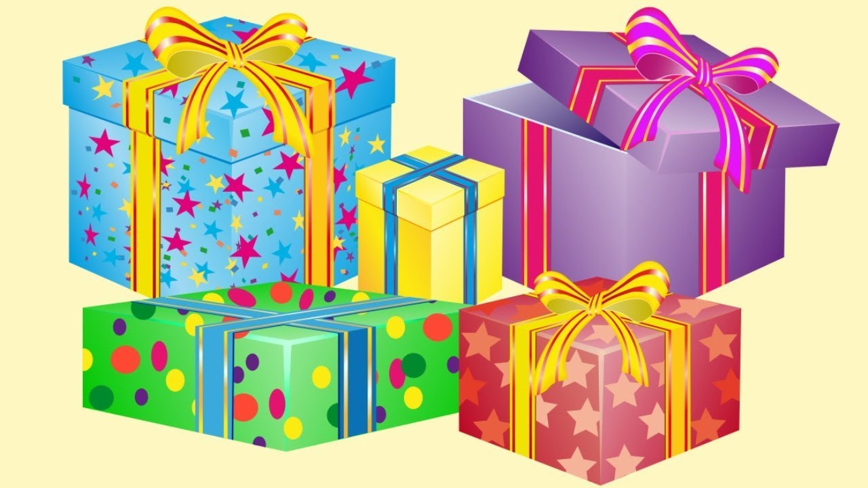

Slide 8
